Slide 1
บทที่ 3 พื้นฐานสถิติสำหรับการควบคุม

Slide 2
ความหมาย
สถิติ คือ ศาสตร์ที่เกี่ยวข้องกับการเก็บข้อมูล การบันทึกข้อมูลลงในตาราง การวิเคราะห์ข้อมูล การแปลความหมายของข้อมูลและการนำเสนอข้อมูล โดยข้อมูลที่กล่าวมานี้ หมายถึงข้อมูลทางตัวเลข

Slide 3
การเก็บข้อมูล
อาจทำได้โดยเก็บโดยตรงหรือได้จากการเขียนตอบคำถาม การสัมภาษณ์สำหรับงานด้านการตลาด และการสำรวจความคิดเห็น จะใช้การสัมภาษณ์ ส่วนงานด้านการควบคุมคุณภาพจะเป็นการเก็บข้อมูลโดยตรง โดยข้อมูลมี 2 ชนิด คือ
ตัวแปร (Variables) หมายถึงคุณลักษณะทางคุณภาพที่วัดออกมาเป็นตัวเลข เช่น น้ำหนัก เป็นต้น
คุณลักษณะ (Attributes) หมายถึงคุณลักษณะทางคุณภาพที่ไม่ได้วัดออกมาเป็นตัวเลขได้ แล้วจำแนกไว้ว่าคือ สอดคล้อง หรือไม่สอดคล้อง เช่น การวัดชิ้นงานด้วย go no go gage

Slide 4
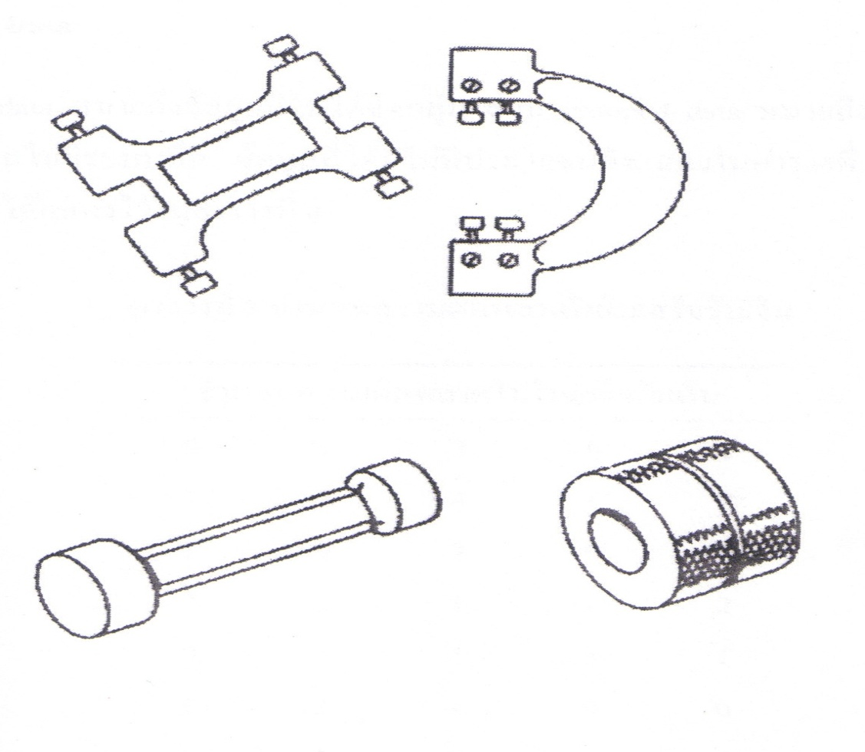
ตัวอย่างการใช้ go no go gage (Farago 1982)

Slide 5
เทคนิคการเก็บรวบรวมข้อมูล
Graphical Technique คือ การพล็อตข้อมูลเพื่อแสดงการกระจายความถี่
Analytical Technique คือ การคำนวณแนวโน้มการเข้าสู่ศูนย์กลาง และ การกระจายของข้อมูล

Slide 6
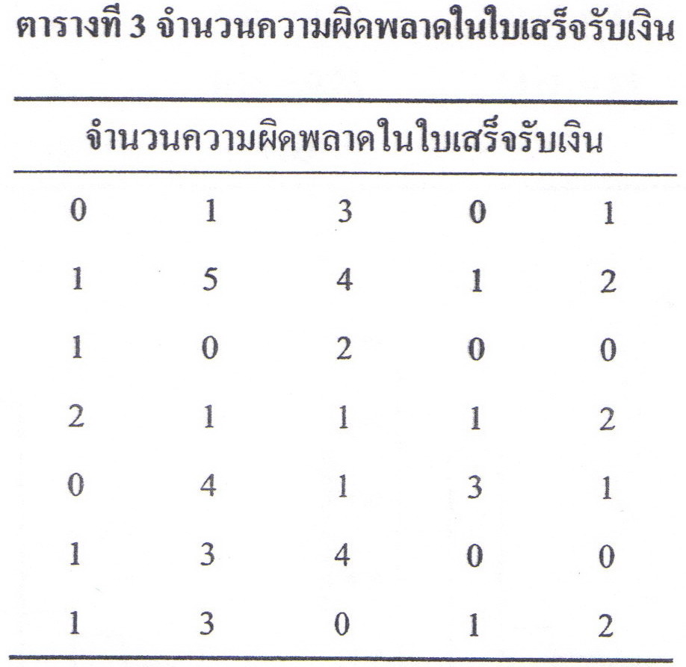
การกระจายความถี่
Ungrouped Data หมายถึง ข้อมูลที่ไม่ได้จัดกลุ่ม หากข้อมูลที่ได้เก็บมีการบันทึกอย่างเป็นระบบก็จะสามารถนำไปสร้าง ฮิตโตแกรมต่อได้แต่หากไม่มีการเก็บข้อมูลที่ดีก็จะไม่มีประโยชน์

Slide 7
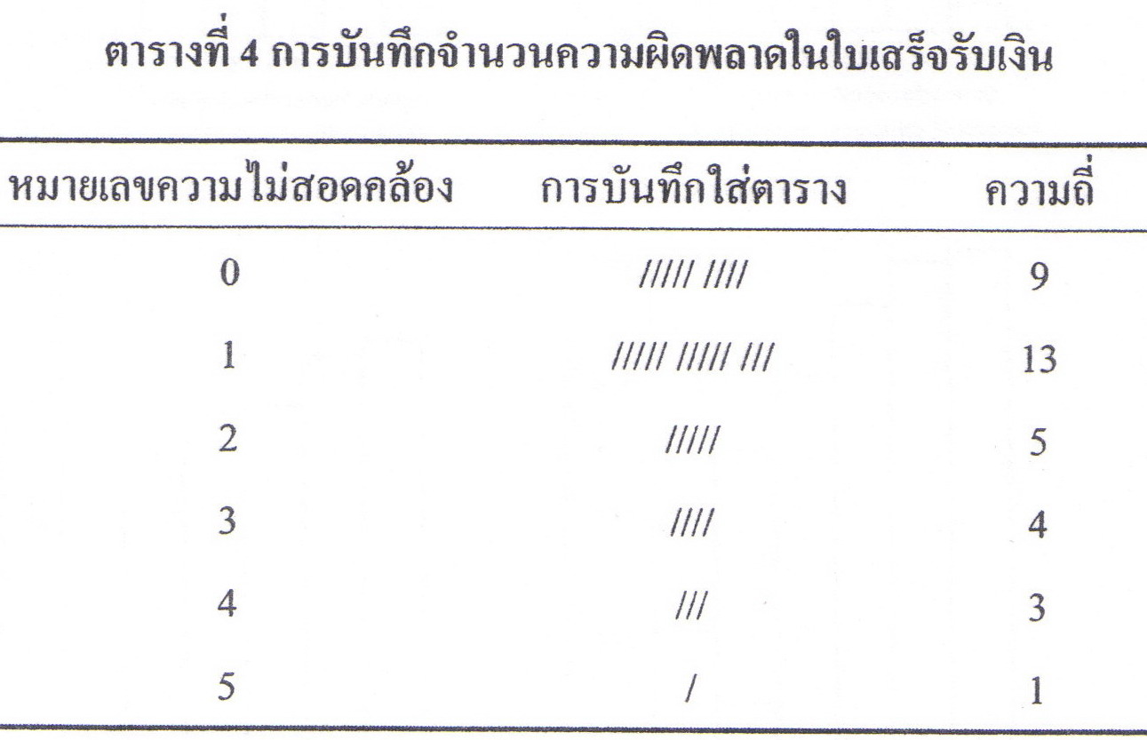
ตัวอย่างการเก็บข้อมูลที่ดี

Slide 8
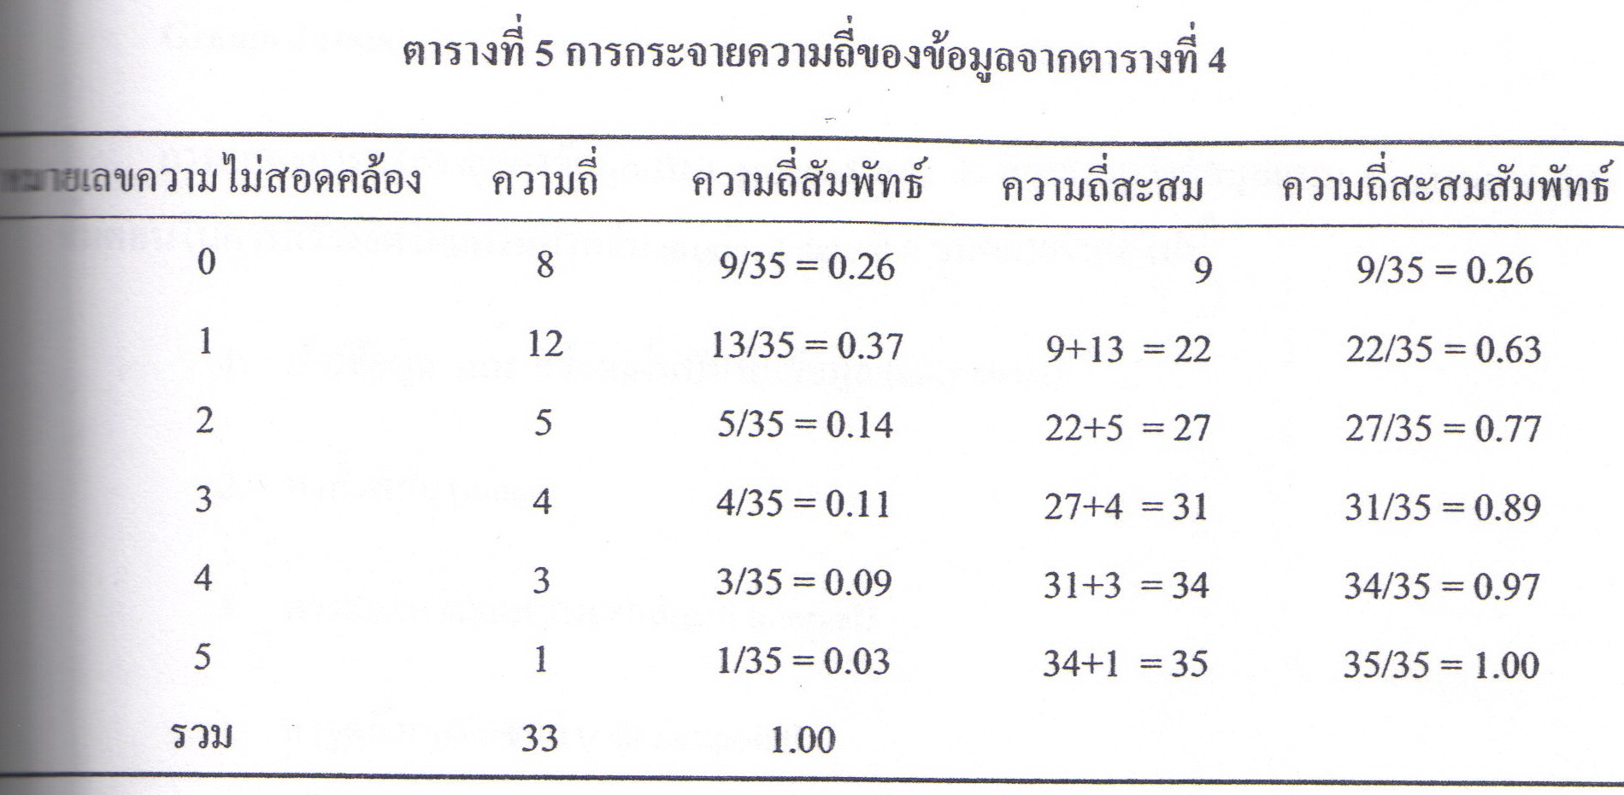
ตัวอย่างการกระจายความถี่ของข้อมูล

Slide 9
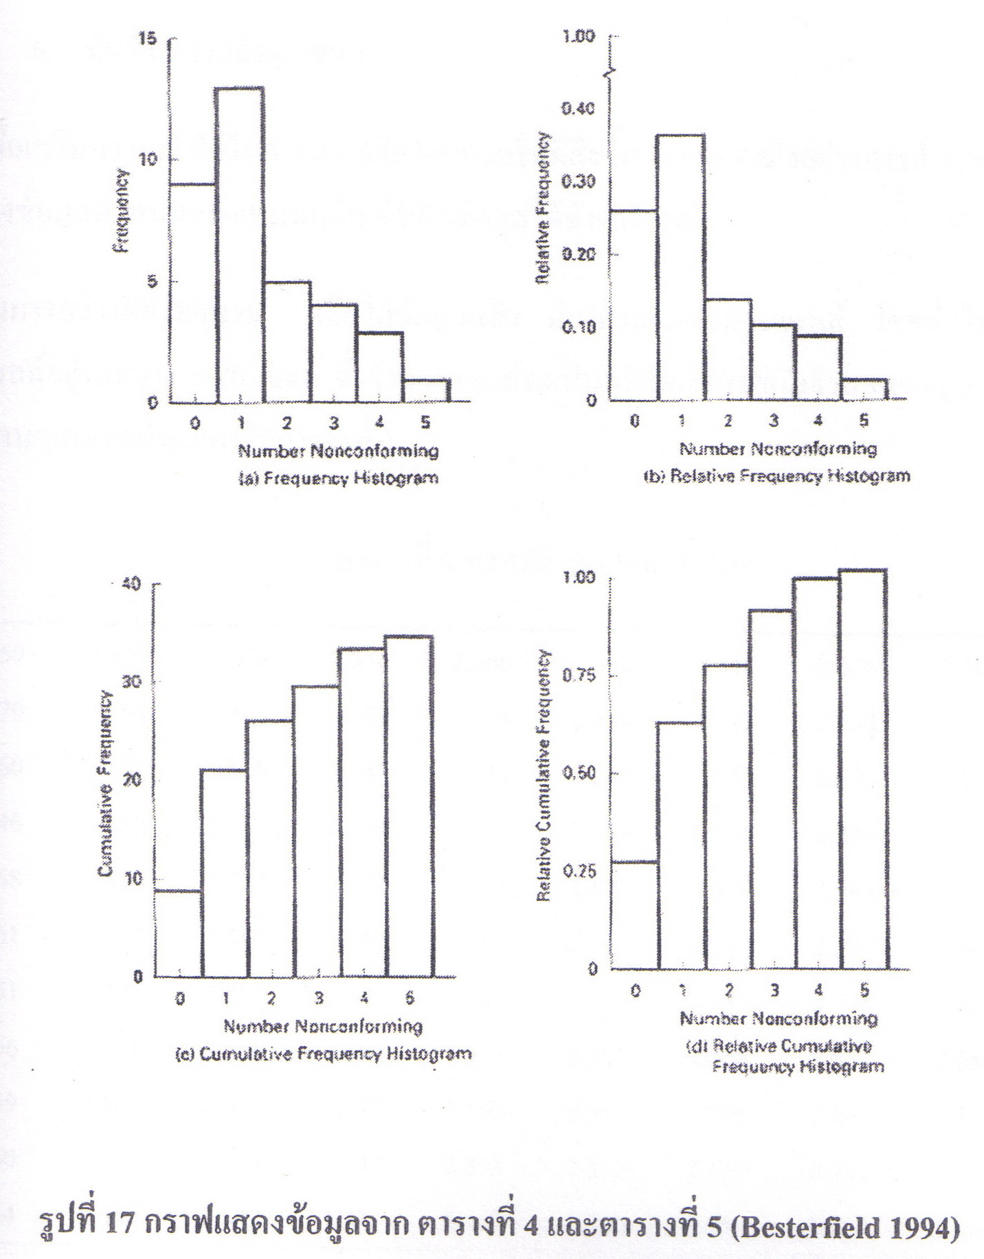
ฮิตโตแกรมของข้อมูล

Slide 10
การกระจายความถี่(ต่อ)
Grouped Data หมายถึง ข้อมูลที่แบ่งกลุ่มไว้แล้ว ซึ่งการแสดงการกระจายของข้อมูลแบบนี้จะยุ่งยากกว่าเพราะต้องทำการสร้างเป็นฮิตโตแกรม และมีขั้นตอนในการสร้าง 6 ขั้นดังนี้
1. เก็บข้อมูล และสร้างแผนบันทึกข้อมูล
2. หาค่าพิสัย
3. หาระยะห่างระหว่างเซลล์
4. หาจุดกึ่งกลางเซลล์
5. หาขอบเขตของเซลล์
6. บันทึกความถี่ของเซลล์

Slide 11
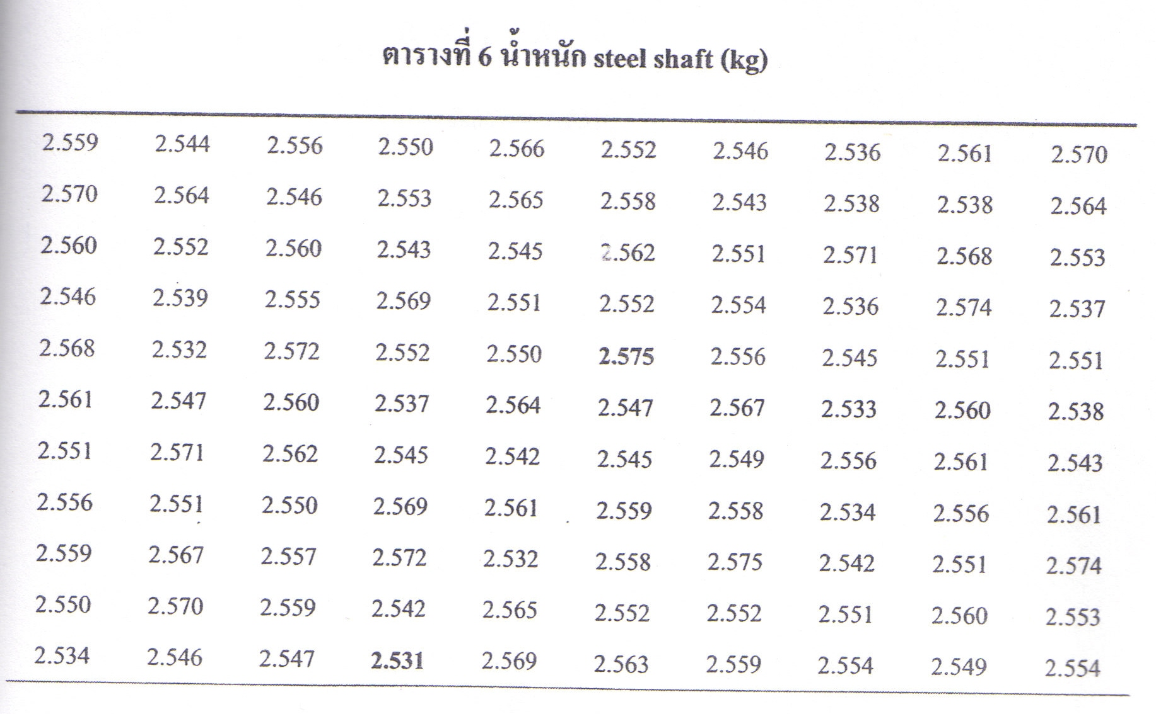
ตัวอย่างการสร้างฮิตโตแกรม
max
min

Slide 12
ตัวอย่างการสร้างฮิตโตแกรม(ต่อ)
ทั้งนี้จำนวนเซลล์ของฮิตโตแกรมจะขึ้นอยู่กับจำนวนข้อมูล คือ หากจำนวนข้อมูลน้อยกว่า 100 จุด จำนวนเซลล์จะเป็น 5-9 เซลล์ จำนวนข้อมูล 100-500 จุด และมากกว่า 500 จุด จำนวนเซลล์ก็จะเท่ากับ 8-17 และ 15-20 เซลล์ ตามลำดับ จะเห็นได้ว่าจำนวนเซลล์ดังกล่าวมีค่าเป็นช่วงดังนั้นในการสร้างก็ต้องมีการปรับใช้ให้เหมาะสมด้วย ขั้นตอนต่อไปหลัจากได้จำนวนเซลล์แล้วคือการหาพิสัย

Slide 13
ตัวอย่างการสร้างฮิตโตแกรม(ต่อ)
การหาระยะระหว่างเซลล์ ซึ่งควรเป็นเลขคี่ เพื่อจะได้หาค่ากึ่งกลางเซลล์ได้ง่ายและไม่มีทศนิยม โดยระยะห่างระหว่างเซลล์นี้สามารถคำนวณได้ 2 วิธี
1. วิธี trial-and-error และใช้สูตร h=R/i
และ
2. ใช้ Sturgis’s rule

Slide 14
ตัวอย่างการสร้างฮิตโตแกรม(ต่อ)
คำนวณหาค่ากึ่งกลางเซลล์ โดยวิธีการคำนวณจากสมการ
เมื่อ MPL คือ ค่ากึ่งกลางเซลล์ของเซลล์แรก
ดังนั้น จากตัวอย่าง ค่ากึ่งกลางเซลล์ของเซลล์แรก คือ
และค่ากึ่งกลางเซลล์ถัดไปได้จากค่าผลรวมระหว่างเซลล์กับค่ากึ่งกลางเซลล์ของเซลล์ก่อนหน้านี้ และมีข้อมูลในเซลล์ดังนี้...

Slide 15
ตัวอย่างการสร้างฮิตโตแกรม(ต่อ)
การหาขอบเขตบนและขอบเขตล่าง จะได้ค่าขอบเขตล่างของเซลล์แรก คือ ค่าที่น้อยที่สุด เท่ากับ 2.531 และค่าขอบเขตบนของเซลล์นี้ คือ ค่าที่มากที่สุด 2.535 ดังนั้นขอบเขตของเซลล์ถัดไปได้จากผลรวมของค่าขอบเขตกับค่าระยะห่างระหว่างเซลล์
ขอบเขตล่าง ขอบเขตบน
2.531 2.535
2.536 2.540
2.541 2.545
... ...

Slide 16
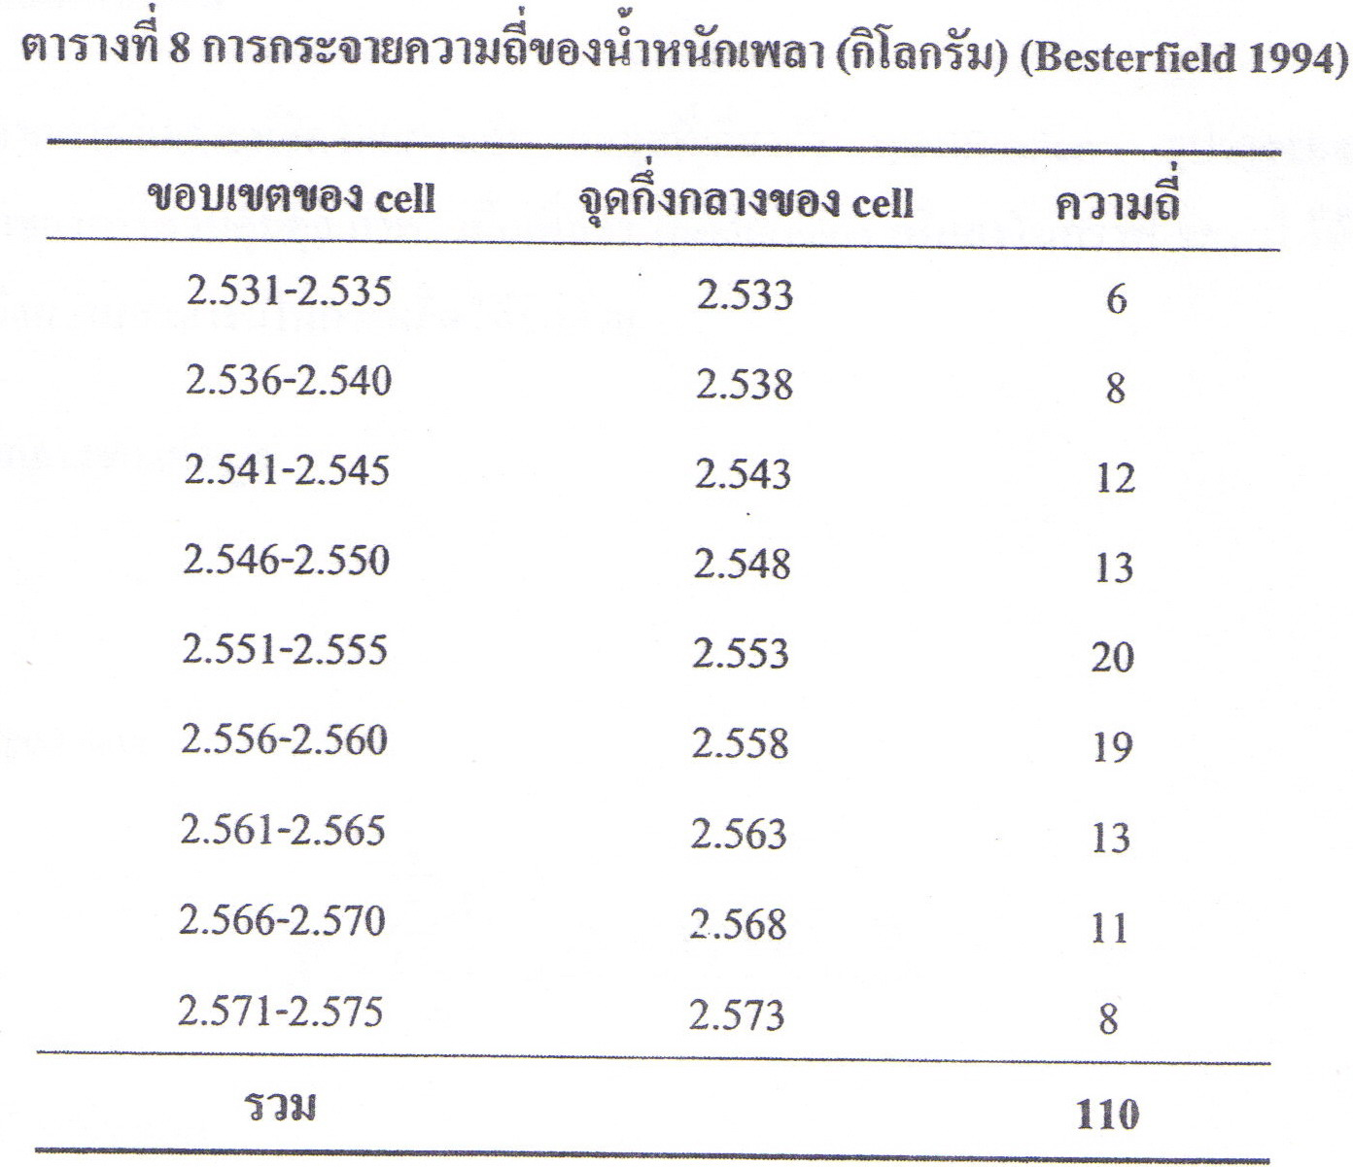
ตัวอย่างการสร้างฮิตโตแกรม(ต่อ)

Slide 17
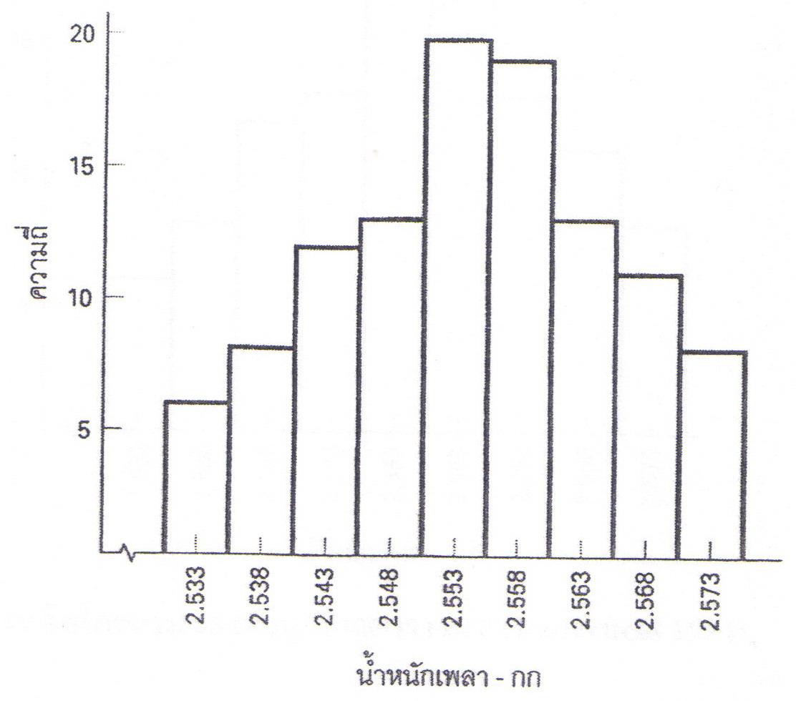
ตัวอย่างการสร้างฮิตโตแกรม(ต่อ)

Slide 18
การวิเคราะห์ฮิตโตแกรม
ข้อมูลที่ได้จากการวิเคราะห์ฮิตโตแกรม คือ ข้อมูลที่เกี่ยวกับ Specification รูปร่างการกระจาย ความถี่ และปัญหาของการควบคุมคุณภาพ อีกทั้งสามารถบอกถึงความสามารถในการผลิตได้อีกด้วย
ค่าเฉลี่ย

Slide 19
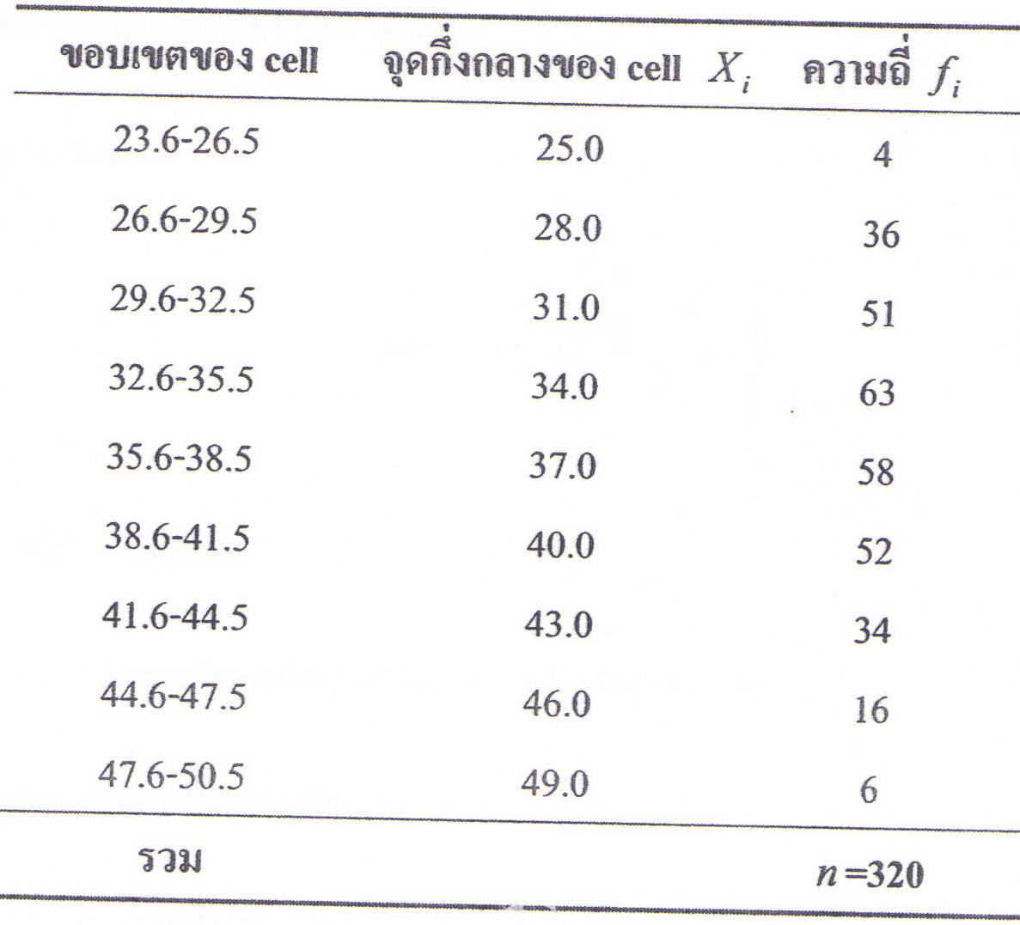
ตัวอย่างการหาค่าเฉลี่ย

Slide 20
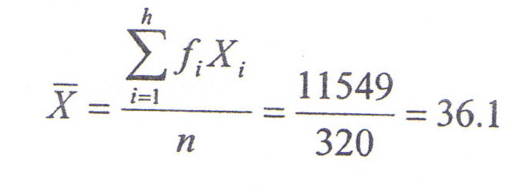
ตัวอย่างการหาค่าเฉลี่ย(ต่อ)

Slide 21
การวิเคราะห์ฮิตโตแกรม(ต่อ)
เมื่อ

Slide 22
การวิเคราะห์ฮิตโตแกรม(ต่อ)
ค่า Median หมายถึง ค่าที่อยู่ตำแหน่งตรงกลาง เมื่อจำนวนข้อมูลเป็นความถี่ ค่า median คือ ค่าที่อยู่ตำแหน่งตรงกลางซึ่งเพียงค่าเดียว หากจำนวนข้อมูลเป็นเลขคู่ ค่าที่อยู่ตรงกลางจะมีสองค่า ค่า median จะหมายถึงค่าเฉลี่ยของค่าทั้งสอง
ค่า Mode หมายถึง ค่าที่มีความถี่มากที่สุดอาจมีค่ามากกว่าหนึ่งค่าก็ได้
พิสัย

Slide 23
สูตรหาค่า Median

Slide 24
การวิเคราะห์ฮิตโตแกรม(ต่อ)
ค่าเบี่ยงเบนมาตรฐาน(Standard Deviation)
Ungrouped Technique Group Technique

Slide 25
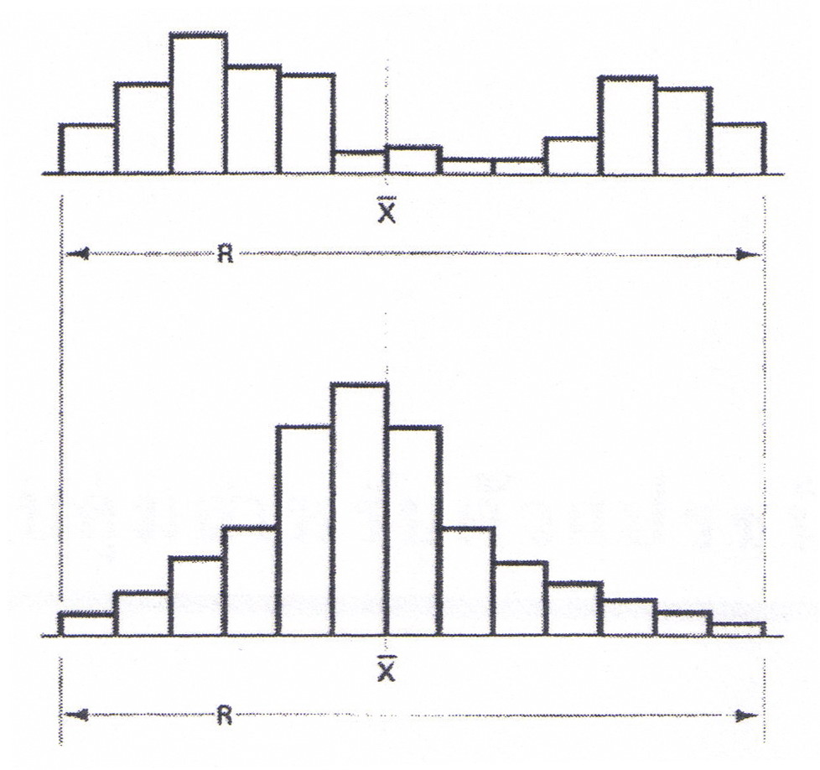
ความสัมพันธ์ระหว่างการกระจายของข้อมูล
ในการควบคุมคุณภาพ โดยทั่วไปจะใช้ค่าพิสัยเพื่อดูการกระจายของข้อมูล แต่ค่าพิสัยไม่สามารถบอกแนวโน้มการเข้าสู่ศูนย์กลางของข้อมูลได้ดังแสดงในรูป หากต้องการวัดให้แม่นยำมากขึ้นควรใช้ค่าเบี่ยงเบนมาตรฐานหากค่าเบี่ยงเบนมาตรฐานมีค่าน้อยแสดงว่าคุณภาพดี

Slide 26
Questions & Answers

